Slide 1
JavaScript
Estudo Dirigido

Slide 2
App Alcool ou Gasolina?
JavaScript

Slide 3
Passo 1 - Crie uma HTML
Coloque:
<meta charset="UTF-8">
<h3>Álcool ou Gasolina?</h3>

Slide 4
Passo 2 – abra uma script
Coloque após o título H3:
<script>
</script>

Slide 5
Passo 3 – crie e leia variáveis
Dentro da script coloque:
var alcool = prompt("Digite o preco do alcool");
var gasolina = prompt("Digite o preco da gasolina");

Slide 6
Passo 4 – Calcule
Após a leitura das variáveis coloque o cálculo:
var resultado = (alcool/gasolina)

Slide 7
Passo 5 – Faça o comando de decisão IF
Coloque após o calculo:
if (resultado < 0.7)
document.write("Abasteça com álcool.");
else
document.write("Abasteça com gasolina.");

Slide 8
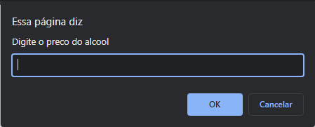
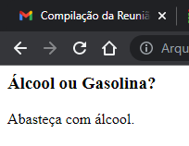
Passo 6 – Execute e FIM

Slide 9
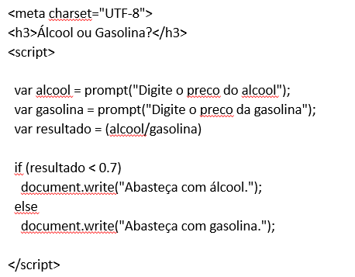
Código Completo

